Slide 1
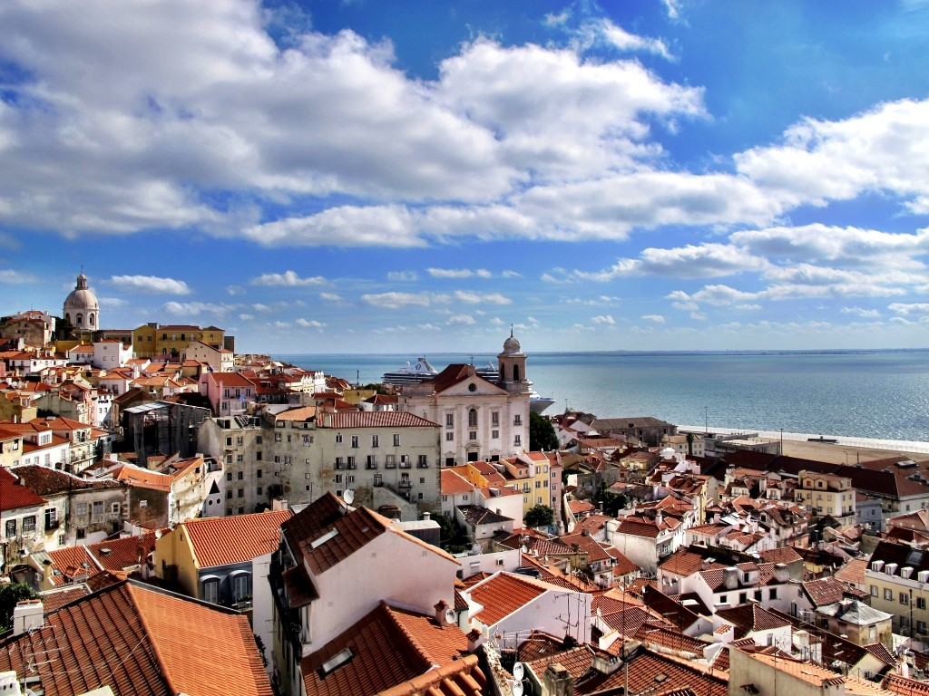
Saudade de Lisboa em Portugal
Avanço Automático
Toninho Vendramini Formatações

Slide 2

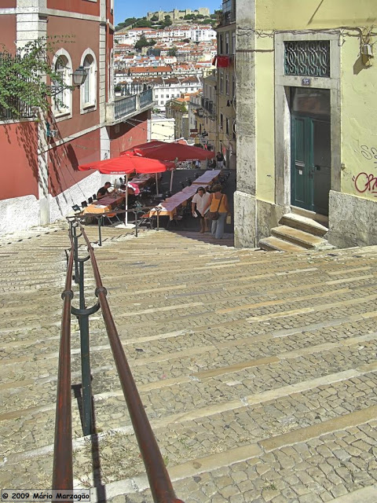
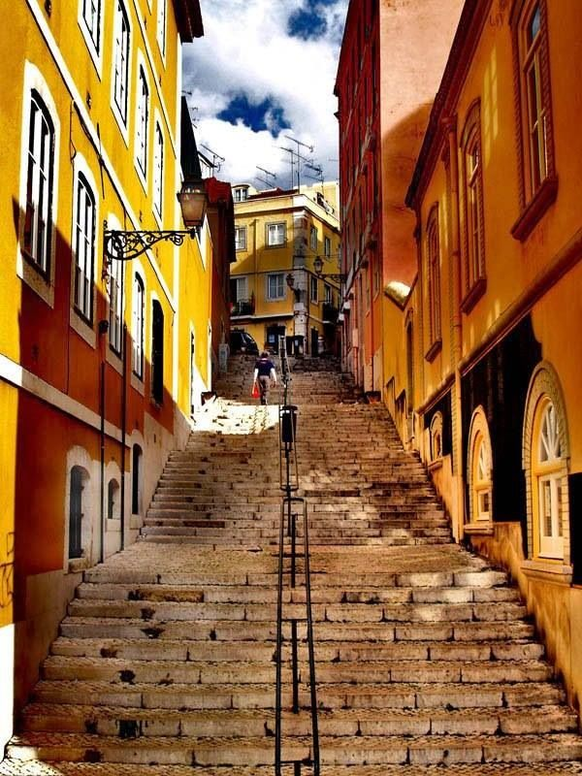
Trata-se de um dos recantos mais pitorescos de Lisboa, destacando-se ao fundo, (primeira foto), o majestoso castelo de São Jorge, predominando na colina.
A origem das escadarias perdem-se no tempo, sempre de forma íngreme e medieval, estabelecendo uma ligação entre as ruas mais movimentadas.

Slide 3
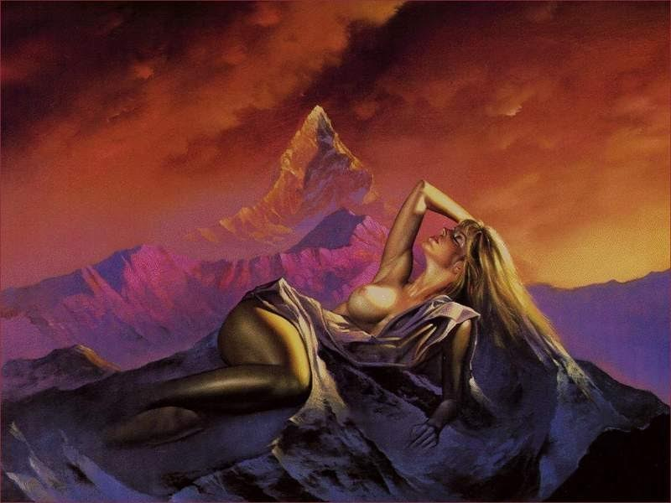
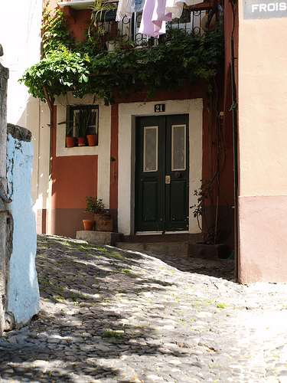
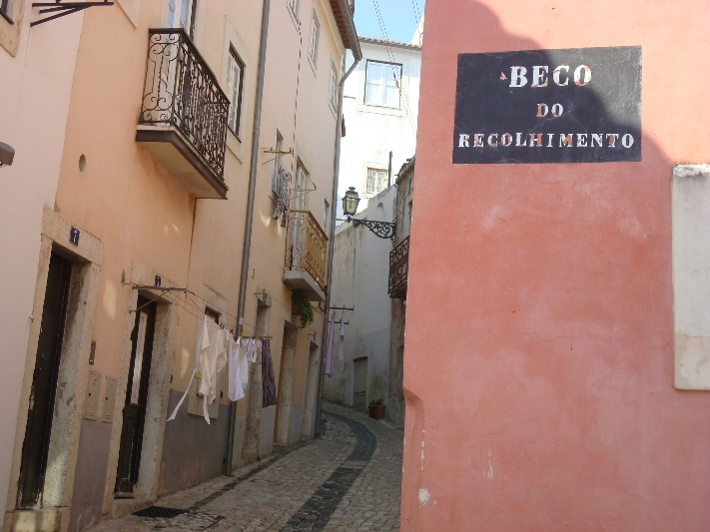
Passe pelo beco do Carrasco, ande pelas escadarias do Cascão, logo chegará a rua Triste-Feia. Uma indicação assim só mesmo em Lisboa.
Ande pelos becos de Santa Maria Maior com seus nomes curiosos:
Achada, Mil Patacas, Maria da Guerra, Bugio, Surra e do Recolhimento, contemplado na foto.

Slide 4

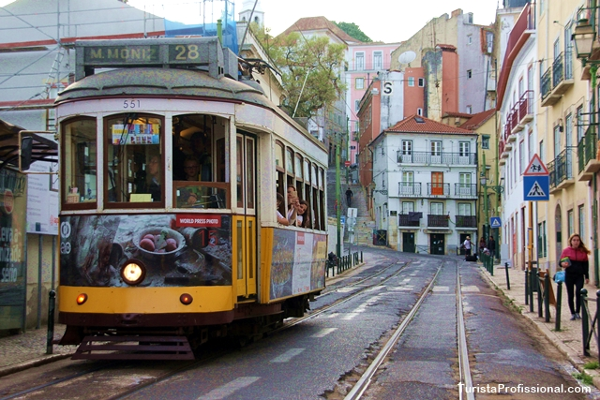
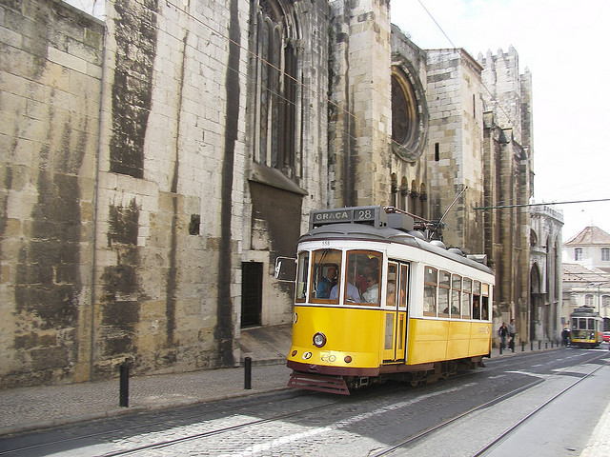
O Bonde chamado de elétrico em Lisboa, que tem no número 28, é um dos mais clássicos; amarelo por fora e o interior forrado de madeira. Com ele, percorrem-se os bairros históricos, partindo da Praça Martim Moniz. Sobe sacolejando as ladeiras de Alfama, atravessa a Baixa, o Chiado, Santos e chega em Campo de Ourique, pertinho da Casa onde morou Fernando Pessoa.

Slide 5

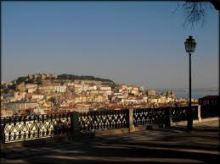
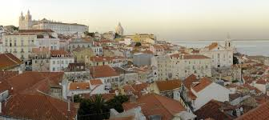
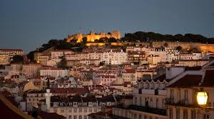
Lisboa é uma cidade de arquitetura belíssima, movimento intenso e muito charme. Seus miradouros revelam toda essa beleza por meio de ângulos diferenciados. Conheça e contemple os principais miradouros de Lisboa.
Assim, o ideal é começar pelo bairro alto, que traz uma linda vista de Lisboa à noite, principalmente do Castelo de São Jorge, mostrado na terceira foto.

Slide 6
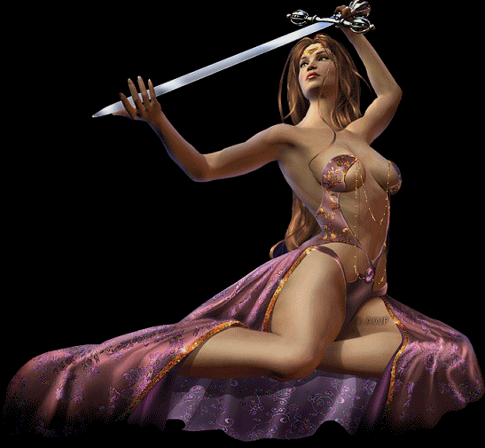
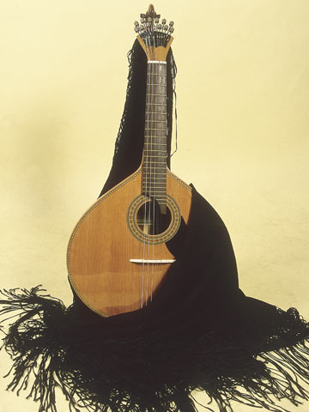
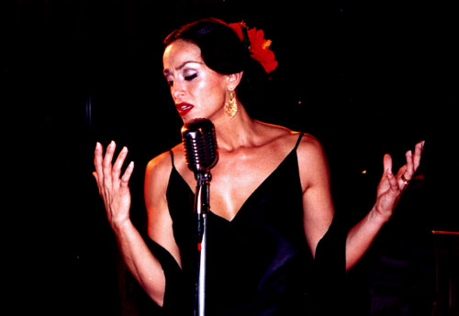
Letra de um Fado no bairro de Mouraria em Lisboa
Uma guitarra baixinho. Numa viela sombria. Entoa um fado velhinho. É noite na Mouraria. Apita um barco no Tejo. Na rua passa uma rufia. Em cada boca há um beijo. É noite na Mouraria. Tudo é fado. Tudo é vida. Tudo é amor sem guarida. Dor, sentimento, alegria. Tudo é fado. Tudo é sorte. Retalhos de vida e morte. É noite na Mouraria. Cai o luar na viela. Perdida saudade ao vento. No céu queima-se uma estrela. Na ruela há um lamento. Lamento de amor que é fado. Dando ao pensar nostalgia. O tempo passa apressado. É noite na Mouraria.

Slide 7
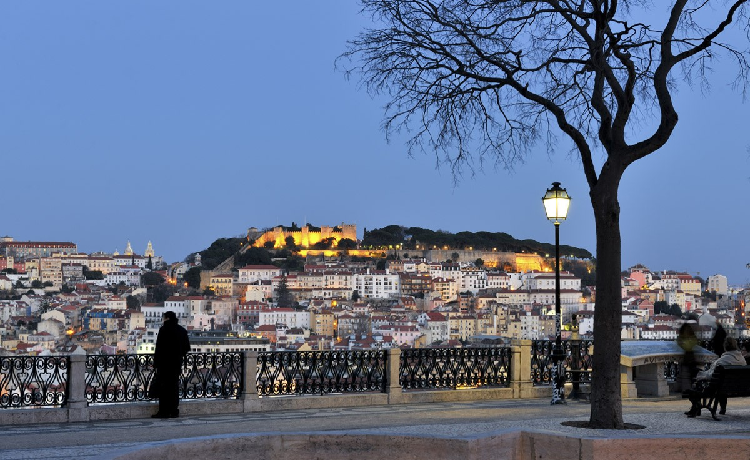
Começo a despedir-me e já com uma enorme saudade, crescendo um sentimento de nostalgia. A sensação tem sido de sentir o tempo passar entre os dedos e a incapacidade de o fazer parar.
Respirei história, (pessoas, fados, bondes, escadarias e becos).

Slide 8
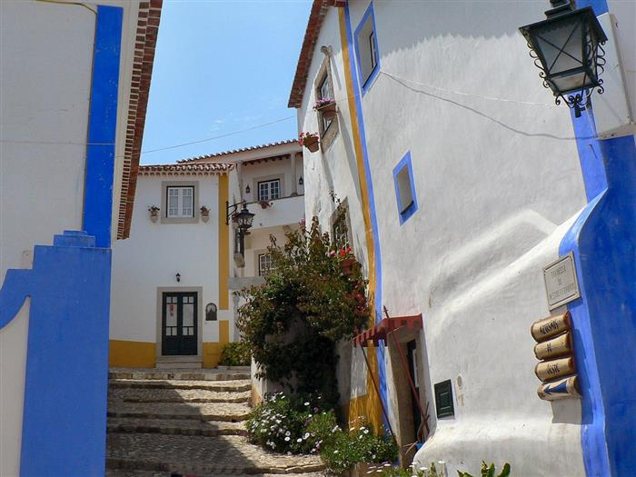

UMA CRIAÇÃO E PRODUÇÃO DE: TONINHO VENDRAMINI
Pesquisas & Imagens
Arquivo Pessoal / Internet
Músicas
Acompanhamento
Um Fado - Artista Local
Encerramento
Loucura - Mariza
ACESSE MEUS ESPAÇOS CULTURAIS E TORNE-SE MEU SEGUIDOR
http://vendraminiletras.blogspot.com/
http://sergrasan.com/toninhovendraminislides/
PARTICIPAÇÕES:
ASSOCIAÇÃO DOS POETAS E ESCRITORES DE JUNDIAÍ E REGIÃO.
. ACADEMIA NACIONAL DE LETRAS DO PORTAL DO POETA BRASILEIRO - ACADÊMICO 28.
. Email: toninhovendramini@gmail.com

